Slide 1


Банк Возможностей
Подготовили студенты группы ПИН-22М
Артамонова Анастасия
Киселев Владислав
Марина Алина

Slide 2
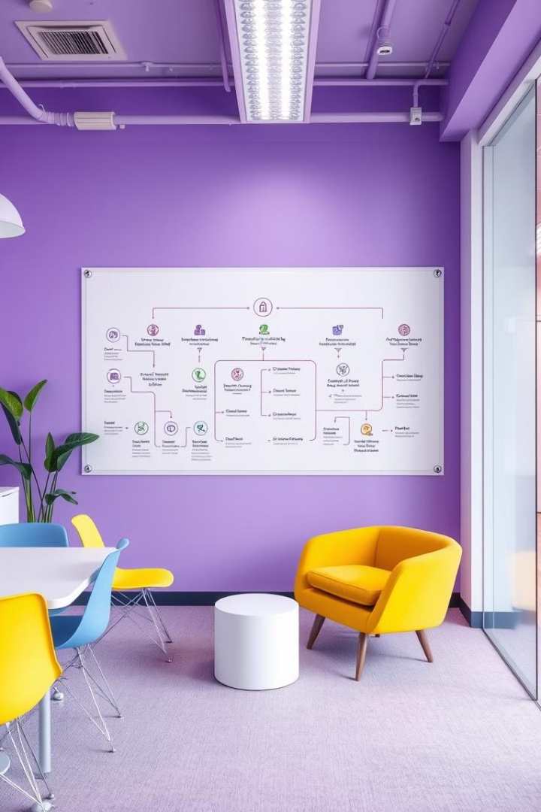
Организационная структура
1
Высшее руководство
Совет директоров, генеральный директор, CFO, CTO.
2
Департаменты
Розничные продукты, IT, маркетинг, сервисный центр, юридический.
Notes:
Высшее руководство:
Совет директоров
Генеральный директор (CEO)
Финансовый директор (CFO)
Технологический директор (CTO)
Департаменты:
A. Департамент розничных продуктов:
Отдел депозитных продуктов
Отдел кредитных продуктов
Отдел платежных карт
Отдел инвестиционных продуктов
IT-департамент:
Отдел маркетинга и продаж:
Техническая поддержка клиентов
Юридический и риск-менеджмент:

Slide 3
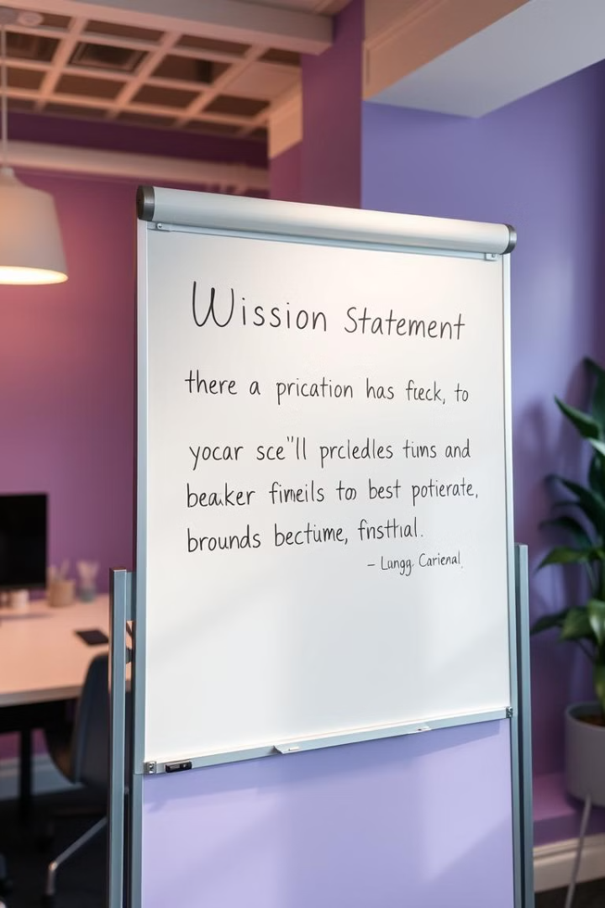
Размеры, миссия и цели
Размеры
Миссия
Около 500 сотрудников, 70% работают удаленно.
Сделать управление финансами простым и понятным.
Цели
Удовлетворенность клиентов, расширение базы, комфортная среда.

Slide 4




Ценности и принципы
Простота
Честность
Клиентоориентированность
Простота и удобство в каждой услуге.
Честность и прозрачность во всем.
Клиент всегда в центре внимания.

Slide 5
Официальные и неофициальные нормы
Официальные нормы
Неофициальные нормы
Гибкий график работы.
Дружеская атмосфера.
Корпоративный язык общения.
Минимизация формализма.
Notes:
Рабочий процесс:
Гибкий график работы
Возможность удаленной работы (70% сотрудников)
Четкие стандарты обслуживания клиентов
Регулярная аттестация персонала
Коммуникационные правила:
"Клиент всегда прав" как основной принцип общения
Использование профессионального делового стиля в общении
Обязательное документирование важных решений
Система регулярных отчетов
Дружеская атмосфера.
Дружественная атмосфера между сотрудниками
Частые неформальные беседы вне рабочих задач
Открытость к новым идеям и инициативам
Поддержка коллег в нерабочих ситуациях

Slide 6

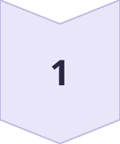
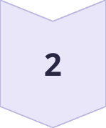
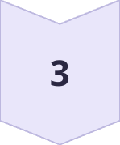
Дистанция власти
Низкая дистанция
Поощрение горизонтальных связей.
Учет мнения
Решения принимаются с учетом мнения всех.
Адаптация
Быстрая адаптация к изменениям рынка.

Slide 7



Тип корпоративной культуры
Новаторство
2
Стремление опережать конкурентов.
Адхократическая культура
1
Гибкость и персональная ответственность.
Цифровой банк
3
Соответствие стратегии цифрового банка.

Slide 8
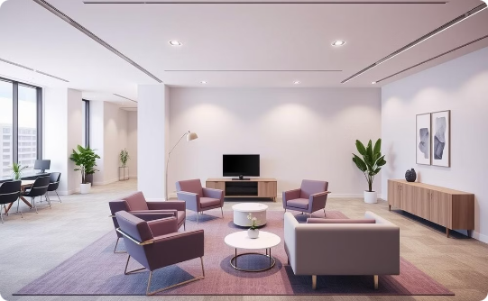
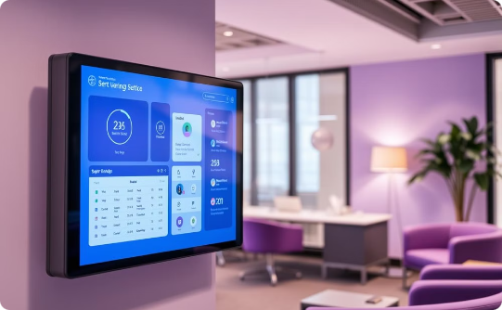
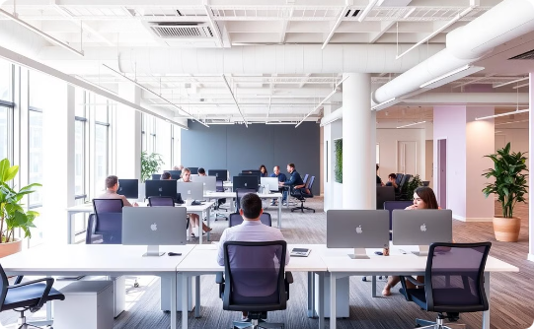
Корпоративный стиль
Минимализм
Технологии
Открытость
Минималистичный дизайн офисов.
Современные технологии повсюду.
Открытые пространства для работы.

Slide 9
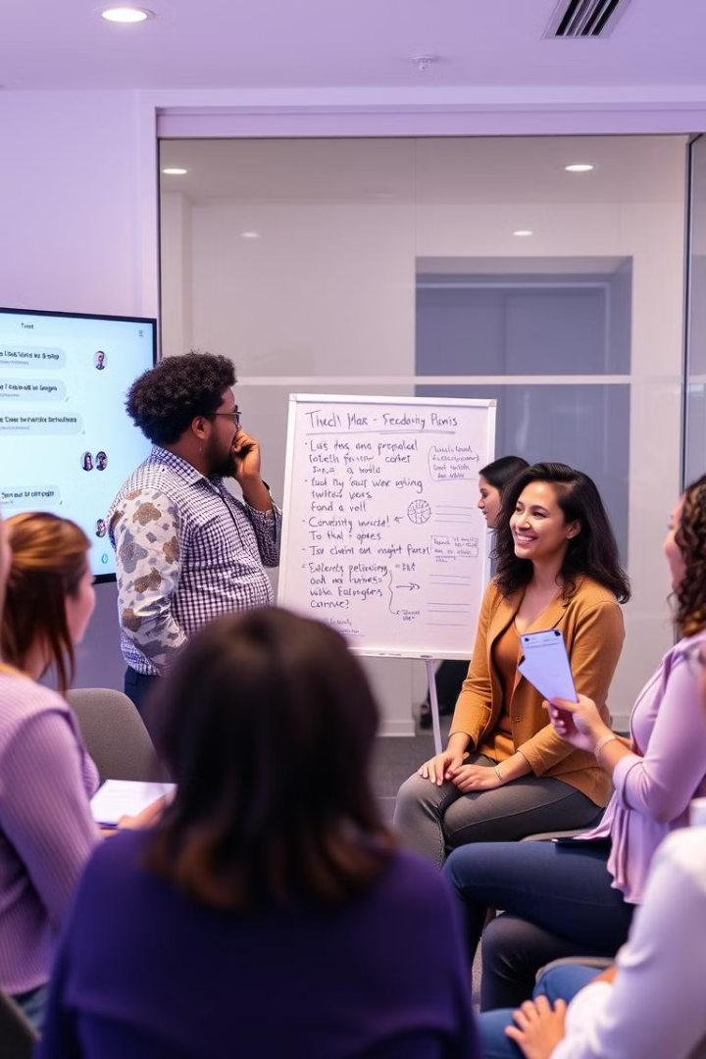
Специфика коммуникации
1
Внутренние чаты
Обсуждение проектов.
2
Регулярные встречи
Обмен опытом.
3
Обратная связь
Связь с топ-менеджментом.

Slide 10

Мифы и легенды
1
Основатель
Отказ от сложных алгоритмов.
2
Идеи
Каждый сотрудник может предложить идею.

